Slide 1
«Изменения в ЕГЭ-2020 и ОГЭ-2020 по физике. Новые модели заданий и критерии их оценивания»
Безуглова Галина Сергеевна
кандидат физико-математических наук,
автор пособий издательства «Легион»
www.legionr.ru ИздательствоЛЕГИОН publishing_house_legion

Slide 2
ЕГЭ - 2020
Проект КИМ ЕГЭ – 2020 (www.fipi.ru , 19/09/2019)
Максимальный балл увеличился с 52 до 53 баллов
Длительность экзамена не изменилась - 235 минут
 | ЕГЭ - 2019 | Проект ЕГЭ-2020
Задания с кратким ответом в виде числа | 16 | 15
Задания с кратким ответом в виде набора цифр | 11 | 11
Задания с развёрнутым ответом | 5 | 6
 | 32 | 32

Slide 3
ЕГЭ - 2020
Содержание КИМ ЕГЭ по физике в 2020 году в основном оставлено без изменений, но изменена форма представления двух линий заданий.
Расчетная задача по механике, которая ранее была представлена в части 2 в виде задания с кратким ответом, теперь предлагается для развернутого решения и оценивается максимально в 2 балла. Число заданий с развернутым ответом увеличилось с 5 до 6.
Для задания 24, проверяющего освоение элементов астрофизики, вместо выбора двух обязательных верных ответов предлагается выбор всех верных ответов, число которых может составлять либо 2, либо 3.

Slide 4
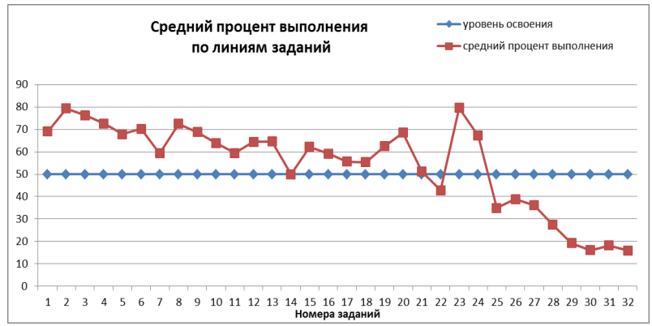
Статистика ЕГЭ-2019
Задание 24 – 67,2% (элементы астрофизики)
Задание 25 – 34,9% (механика, повышенный уровень) Задание 29 – 19,2% (механика, высокий уровень)
(www.fipi.ru)

Slide 5
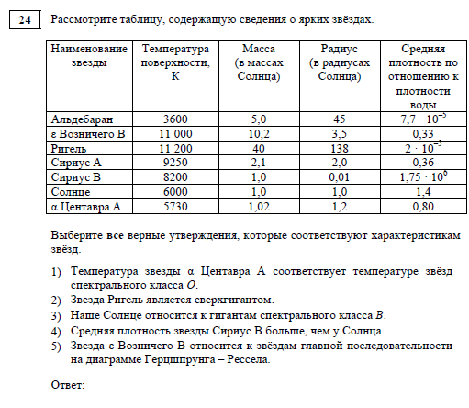
ЕГЭ - 2020
Для задания 24, проверяющего освоение элементов астрофизики, вместо выбора двух обязательных верных ответов предлагается выбор всех верных ответов, число которых может составлять либо 2, либо 3.
Задание 24 оценивается
2 балла - указаны все верные
элементы ответа;
1 балл - допущена одна ошибка (в том числе указана одна лишняя цифра наряду со всеми верными элементами или не записан один
элемент ответа);
0 баллов - если допущено две ошибки.

Slide 6
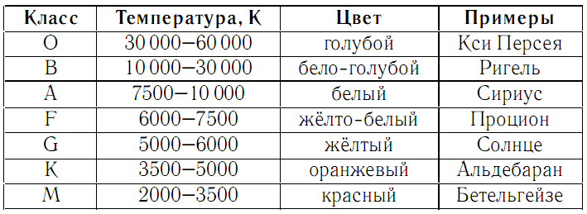
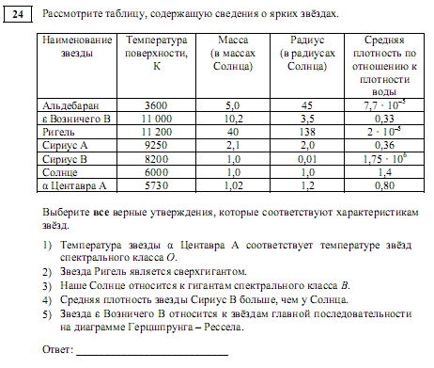
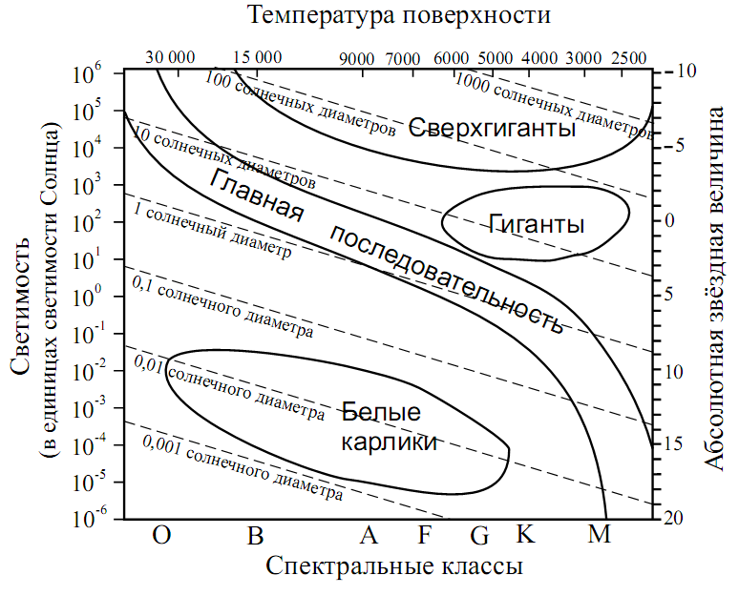
ЕГЭ - 2020
1.
Температура звезды альфа Центавра 5730 К,
по таблице спектров звезд, это соответствует классу G.
2. Звезда Ригель имеет очень высокую температуру
поверхности и большие размеры по сравнению с
Солнечными. Это соответствует сверхгигантам.
3. Солнце имеет температуру около 6000 К, а значит оно не относится к спектральному классу В.
-
+
-
+
+
4. Из представленной в задании таблицы следует, что плотность Сириуса В действительно во много раз больше плотности Солнца
5.
Ответ: 245 -- 2 балла
24 -- 1 балл
234 – 1 балл
23 -- 0 баллов
Демовариант. Проект КИМ ЕГЭ-2020 (www.fipi.ru)

Slide 7
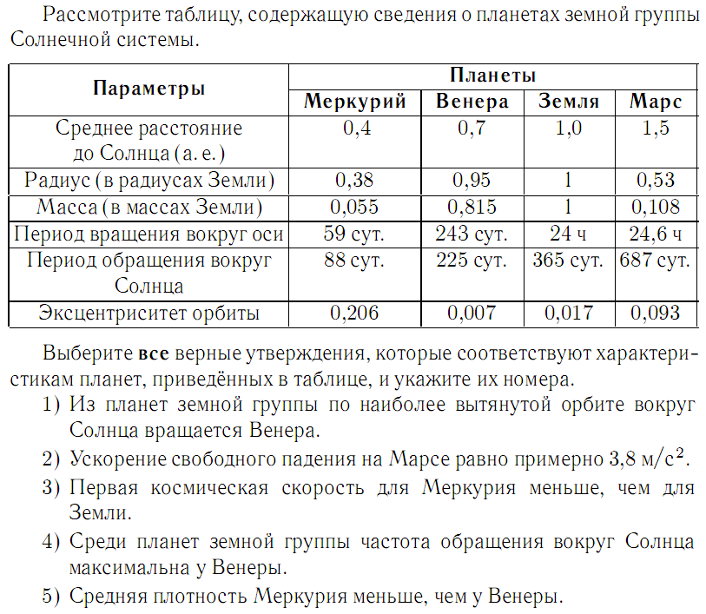
ЕГЭ - 2020
1. Наиболее вытянутая орбита имеет наибольший
эксцентриситет. По таблице видно, что наибольший
эксцентриситет орбиты (0,206) у Меркурия, а не у Венеры.
2. Отношение ускорений свободного падения на планете можно найти по формуле
Следовательно, ускорение свободного падения на поверхности Марса g=10*0,38= 3,8 м/с2.
3. Первую космическую скорость можно найти по формуле
Следовательно, ускорение свободного падения для Меркурия меньше, чем для Земли.
-
+
+
-
-
4. Максимальная частота соответствует самому маленькому периоду. Из таблицы видно, что такой период имеет не Венера, а Меркурий.
Ответ: 23 -- 2 балла
24 -- 1 балл
234 – 1 балл
45 -- 0 баллов
5. Средняя плотность планеты равна отношению массы планеты к её объёму
Плотность Меркурия больше плотности Венеры.
«Физика. ЕГЭ – 2020. Элементы астрофизики», Легион, 2019 г.

Slide 8
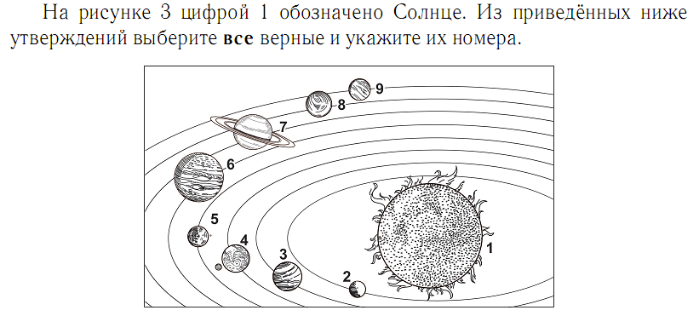
ЕГЭ - 2020
1. Планета Уран на рисунке обозначена цифрой 9.
2. Планета, обозначенная цифрой 4, имеет один естественный спутник.
3. Пояс астероидов находится между планетами, обозначенными цифрами 5 и 6.
4. Планета, обозначенная цифрой 7, имеет плотную поверхность.
5. Планета под цифрой 3 имеет больший период обращения вокруг звезды, чем планета, обозначенная цифрой 2.
-
+
+
-
+
Ответ: 235 -- 2 балла
25 -- 1 балл
234 – 1 балл
21 -- 0 баллов
«Физика. ЕГЭ – 2020. Элементы астрофизики», Легион, 2019 г.

Slide 9
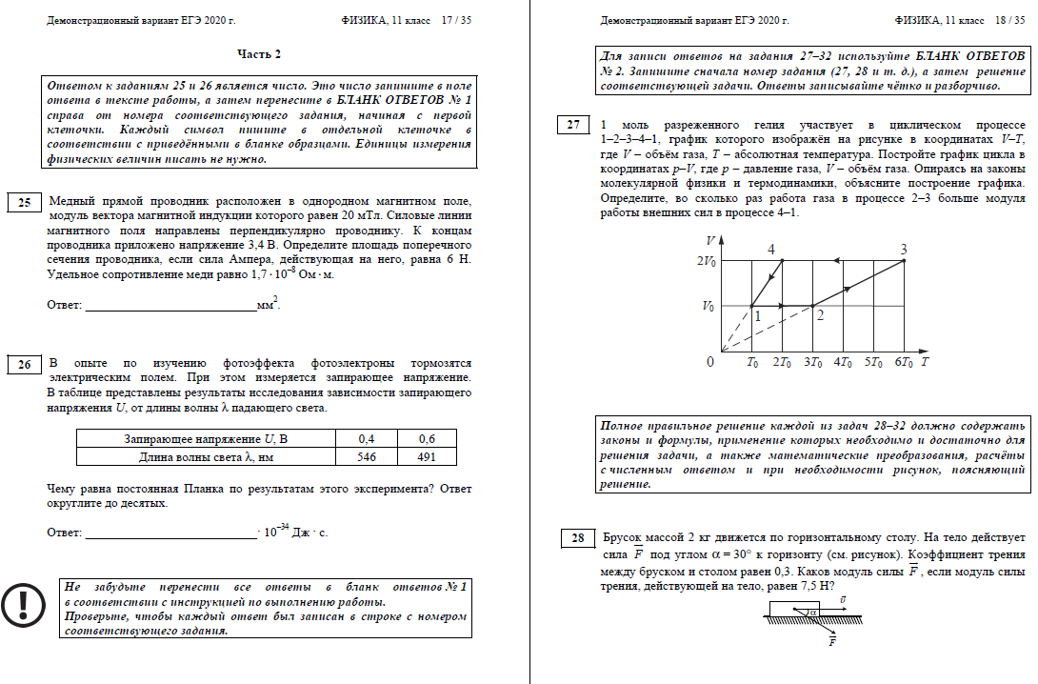
ЕГЭ - 2020
Расчетная задача повышенного уровня сложности по механике или молекулярной физике перенесена во вторую часть для развернутого решения и оценивается максимально в 2 балла.
25
26
27
28
29
30
31
32
25
26
27
28
29
30
31
32

Slide 10
ЕГЭ - 2020
Расчетная задача повышенного уровня сложности по механике (или молекулярной физике) перенесена во вторую часть для развернутого решения и оценивается максимально в 2 балла.
Максимальный балл, который можно будет получить за полное верное решение расчетной задачи повышенного уровня сложности, – 2. В требования к полному верному решению включены три стандартных позиции:
I) записаны положения теории и физические законы, закономерности, применение которых необходимо для решения задачи выбранным способом;
II) проведены необходимые математические преобразования и расчеты, приводящие к
правильному числовому ответу (допускается решение «по частям» с
промежуточными вычислениями);
III) представлен правильный ответ с указанием единиц измерения искомой величины.
Частично верный ответ должен включать в себя всю физическую часть решения (представлены только положения и формулы, выражающие физические законы, применение которых необходимо и достаточно для решения данной задачи), но допускает ошибки в математических преобразованиях или расчетах.

Slide 11
Статистика ЕГЭ-2019
Задание 2 – 79,4% (задача на знание сил и законов Ньютона, базовый уровень)
Задание 23 – 79,6% (Механика – квантовая физика (методы научного познания))

Slide 12
ЕГЭ - 2020
Задание 23. Процент выполнения заданий такого типа в 2019 г -- 79,6%
Демовариант. Проект КИМ ЕГЭ-2020 (www.fipi.ru)

Slide 13
Статистика ЕГЭ-2019
Задание 14 – 49,9% (задача по электродинамике, базовый уровень) Задание 22 – 42,8% (определение показания прибора)

Slide 14
ЕГЭ - 2020
Задание 14. Процент выполнения именно этого задания в 2019 г -- 20%
Решение:
До замыкания ключа общее сопротивление цепи было равно 2R*2R/(2R+2R)=3 Ом.
После замыкания ключа, ток не будет течь через «верхний» резистор сопротивлением R, и у нас останется два резистора соединенных параллельно.
R=2R*R/(2R+R) = 2 Ом.
Соответственно сопротивление участка цепи уменьшится на 1 Ом
В бланк ответа необходимо вписать 1
Методические указания для учителей (www.fipi.ru)

Slide 15
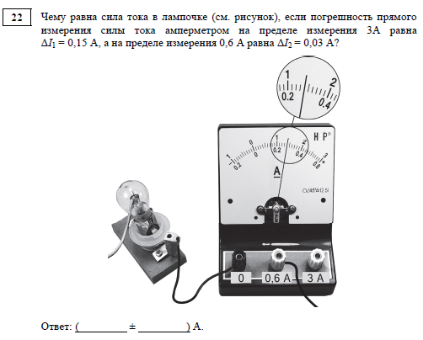
ЕГЭ - 2020
Решение:
Вес одной шайбы (без учёта погрешности):
60 г / 200 =0,3 г
Погрешность:
10 г / 200 =0,05 г
В ответ в значении веса одной шайбы нужно записать после запятой столько знаков, сколько знаков стоит в погрешности
(0,30+-0,05) г
В бланк ответа необходимо вписать
0,300,05 -- 1 балл
0,30,05 -- 0 баллов
Решение:
Показание прибора смотрим по нижней шкале (так как амперметр подключен на предел измерения 0,6 А и погрешность измерения 0,03 А): 0,28+-0,03 А
В бланк ответа необходимо вписать 0,280,03
Демовариант. Проект КИМ ЕГЭ-2020 (www.fipi.ru)
Демовариант. КИМ ЕГЭ-2019 (www.fipi.ru)

Slide 16
ЕГЭ - 2020
Общее количество заданий не изменилось – 32
Количество заданий с развернутым ответом увеличилось с 5 до 6.
Существенно изменились только 2 задания – номер 24 и бывшее 25.
Максимальный балл увеличился с 52 до 53 баллов
Длительность экзамена не изменилась - 235 минут

Slide 17
ОГЭ - 2020
В ОГЭ – 2019 было 26 заданий, которые, в первой части были выстроены по разделам физики, потом шли несколько заданий по работе с текстом физического содержания и задания с развёрнутым ответом.
Осенью 2018 года была опубликована перспективная модель КИМ ОГЭ на 2020 год. Она содержала 28 заданий, которые были разбиты на группы, исходя из проверяемых групп умений, текстов стало два, а заданий с развёрнутым ответом – 8.
В августе 2019 года вышел проект КИМ ОГЭ – 2020, где количество заданий сократилось до 25 и осталось разбиение заданий на группы в зависимости от проверяемых умений.

Slide 18
ОГЭ - 2020
 | ОГЭ 2019 | Перспективная модель ОГЭ – 2020 (осень 2018 г.) | Проект ОГЭ-2020 (август 2019)
Задания с кратким ответом в виде одной цифры | 13 | 0 | 4
Задания с кратким ответом в виде числа | 3 | 8 | 6
Задания с кратким ответом в виде набора цифр | 5 | 12 | 9
Задания с развёрнутым ответом | 5 | 8 | 6
 | 26 | 28 | 25

Slide 19
Проект КИМ ОГЭ - 2020
По сравнению с 2019 г в КИМ 2020 г. изменилась структура экзаменационной работы по физике.
Задания в работе выстраиваются, исходя из проверяемых групп умений.
Общее количество заданий в экзаменационной работе уменьшено с 26 до 25.
Количество заданий с развёрнутым ответом увеличено с 5 до 6.
Максимальный балл за выполнение всех заданий работы увеличился с 40 до 43 баллов.

Slide 20
ОГЭ - 2020
 | Проект ОГЭ-2020 (август 2019)
Использование понятийного аппарата курса физики | 14
Методические умения | 3
Понимание принципа действия технических устройств | 1
Работа с текстами физического содержания | 3
Решение задач | 4
 | 25

Slide 21
Проект КИМ ОГЭ - 2020
Используются новые модели заданий:
задание 2 на распознавание законов и формул;
задание 4 на проверку умения объяснять физические явления и процессы, в котором необходимо дополнить текст с пропусками предложенными словами (словосочетаниями);
задания 5–10, которые ранее были с выбором одного верного ответа, а теперь предлагаются с кратким ответом в виде числа;
задание 23 – расчётная задача повышенного уровня сложности с развёрнутым ответом, решение которой оценивается максимально в 3 балла.

Slide 22
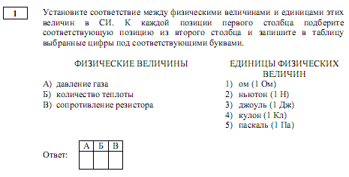
Проект КИМ ОГЭ - 2020
Задание 1
Правильно трактовать физический смысл используемых величин, их обозначения и единицы измерения; выделять приборы для их измерения.
Максимально оценивается в 2 балл
Ответ: 531 – 2 балла
Демовариант. Проект КИМ ЕГЭ-2020 (www.fipi.ru)

Slide 23
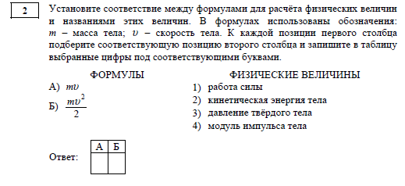
Новые модели заданий. ОГЭ - 2020
Задание 2
Различать словесную формулировку и математическое выражение закона, формулы, связывающие данную физическую величину с другими величинами;
Максимально оценивается в 1 балл
Решение:
Модуль импульса тела – mv
Кинетическая энергия тела – mv²/2
Ответ: 42 – 1 балл
Демовариант. Проект КИМ ЕГЭ-2020 (www.fipi.ru)

Slide 24
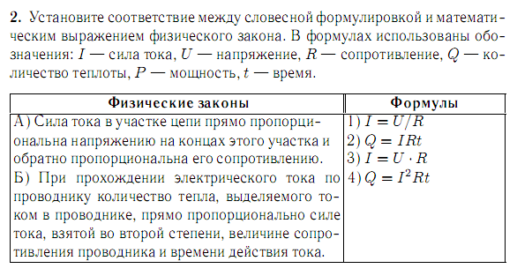
Новые модели заданий. ОГЭ - 2020
Задание 2
Ответ: 14 – 1 балл
«Физика. ОГЭ – 2020. 30 тренировочных вариантов», Легион, 2019 г.

Slide 25
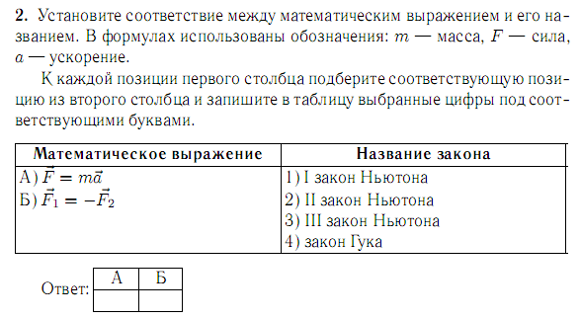
Новые модели заданий. ОГЭ - 2020
Задание 2
Ответ: 23 – 1 балл
«Физика. ОГЭ – 2020. 30 тренировочных вариантов», Легион, 2019 г.

Slide 26
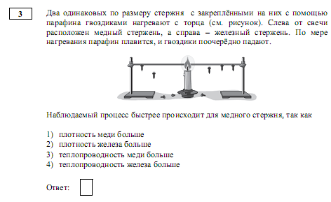
Проект КИМ ОГЭ - 2020
Задание 3
Распознавать проявление изученных физических явлений, выделяя их существенные свойства/признаки
Максимально оценивается в
1 балл
Демовариант. Проект КИМ ЕГЭ-2020 (www.fipi.ru)

Slide 27
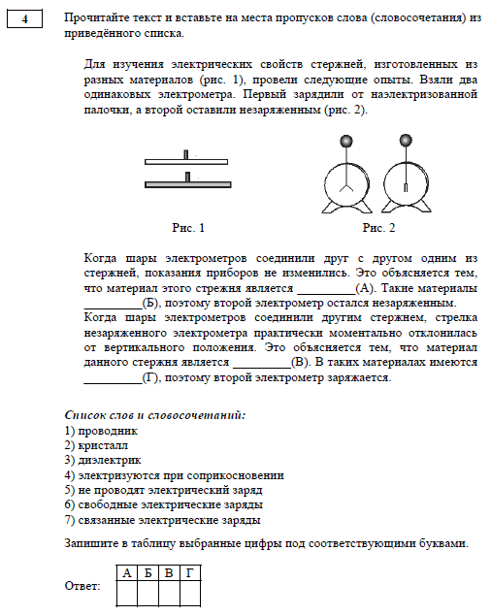
Новые модели заданий. ОГЭ - 2020
Задание 4
Проверка умения объяснять физические явления и процессы, в котором необходимо дополнить текст с пропусками предложенными словами (словосочетаниями); Максимальная оценка – 2 балла

Slide 28
Новые модели заданий. ОГЭ - 2020
Решение:
При соединении электрометров одним из стержней, показания приборов не изменились. Материал этого стержня является – диэлектриком (3). Такие материалы не проводят электрический заряд (5). Во втором случае заряд на электрометрах перераспределился. Значит этот стержень – проводник (1). В таких материалах есть свободные электрические заряды (6).
Ответ: 3516 – 2 балла
Демовариант. Проект КИМ ЕГЭ-2020 (www.fipi.ru)

Slide 29
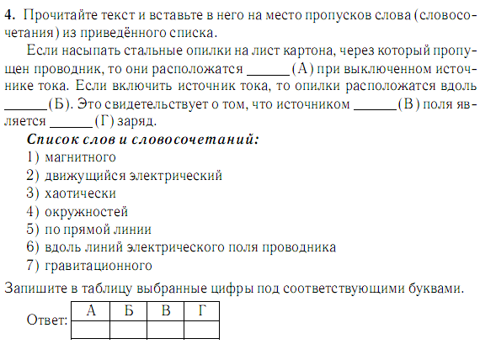
Новые модели заданий. ОГЭ - 2020
Решение:
Сначала опилки расположатся хаотически (3), после включения источника тока они расположатся вдоль окружностей (4). При этом источником магнитного (1) поля является движущийся электрический (2) заряд. Ответ: 3412 – 2 балла
«Физика. ОГЭ – 2020. 30 тренировочных вариантов», Легион, 2019 г.

Slide 30
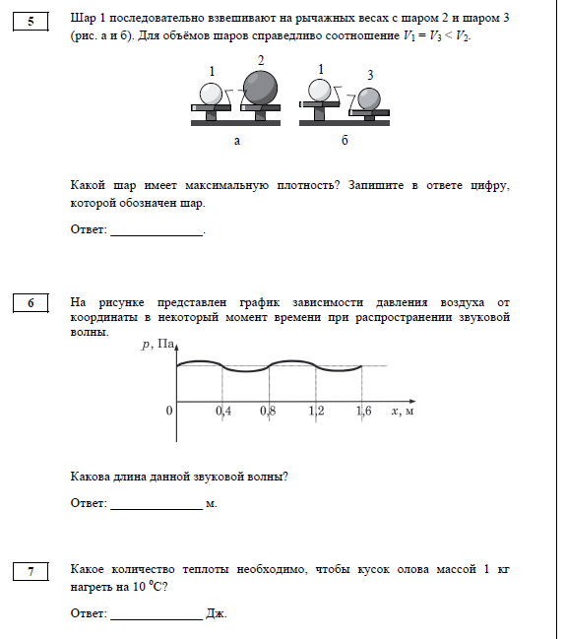
Проект КИМ ОГЭ - 2020
Новые модели заданий:
Задание 5–10
Раньше подобные задания были с выбором одного верного ответа из четырёх предложенных, а теперь необходимо записать краткий ответ в виде числа;
За каждый правильный ответ – 1 балл
Демовариант. Проект КИМ ЕГЭ-2020 (www.fipi.ru)

Slide 31
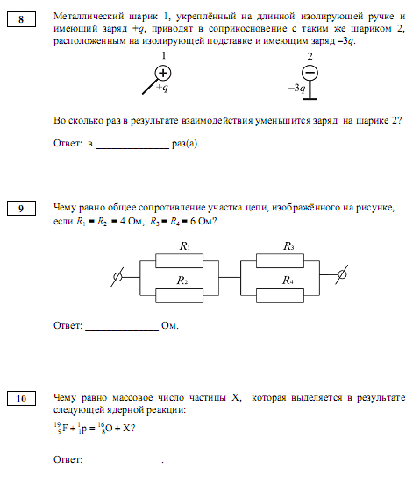
Проект КИМ ОГЭ - 2020
Новые модели заданий:
Задание 5–10
Раньше подобные задания были с выбором одного верного ответа из четырёх предложенных, а теперь необходимо записать краткий ответ в виде числа;
За каждый правильный ответ – 1 балл
Демовариант. Проект КИМ ЕГЭ-2020 (www.fipi.ru)

Slide 32
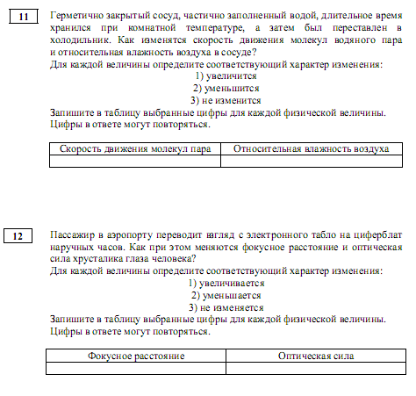
Проект КИМ ОГЭ - 2020
Задание 11-12
Описывать изменения физических величин при протекании физических явлений и процессов
Задание 11 – механические или тепловые явления
Задание 12 – электрические или квантовые явления
Базовый уровень сложности
Максимально оценивается в
2 балл
Демовариант. Проект КИМ ЕГЭ-2020 (www.fipi.ru)

Slide 33
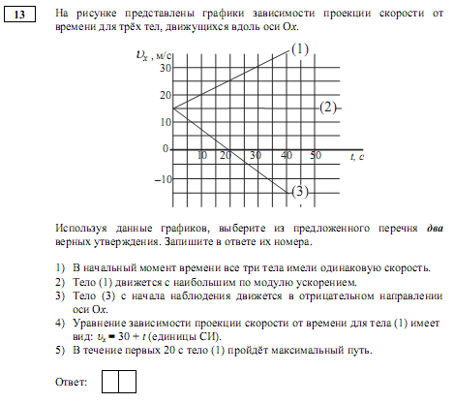
Проект КИМ ОГЭ - 2020
Задание 13-14
Описывать свойства тел,
физические явления и
процессы, используя
физические величины,
физические законы и
принципы (анализ графиков,
таблиц и схем)
Повышенный уровень сложности
Максимально оценивается в
2 балл
Демовариант. Проект КИМ ЕГЭ-2020 (www.fipi.ru)

Slide 34
Проект КИМ ОГЭ - 2020
Задание 13-14
Описывать свойства тел,
физические явления и
процессы, используя
физические величины,
физические законы и
принципы (анализ графиков,
таблиц и схем)
Повышенный уровень сложности
Максимально оценивается в
2 балл
Демовариант. Проект КИМ ЕГЭ-2020 (www.fipi.ru)

Slide 35
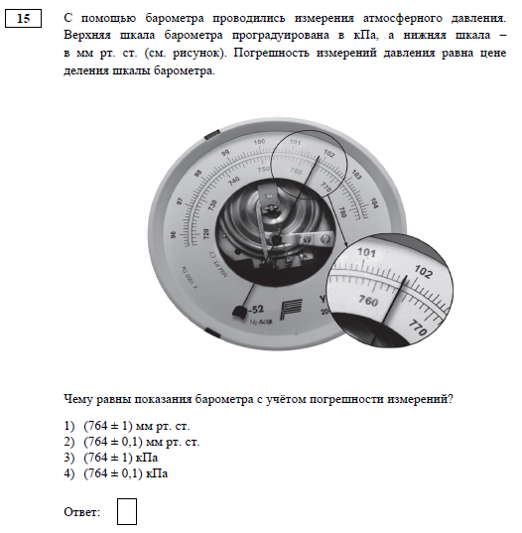
Новые модели заданий. ОГЭ - 2020
Задание 15
Умение проводить прямые измерения
физических величин с
использованием
измерительных приборов,
правильно составлять схемы
включения прибора в
экспериментальную установку,
проводить серию измерений
Базовый уровень сложности
Максимально оценивается в
1 балл
Демовариант. Проект КИМ ЕГЭ-2020 (www.fipi.ru)

Slide 36
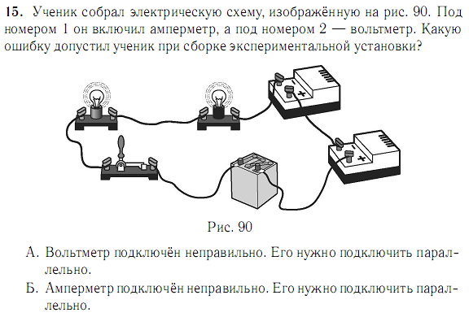
Новые модели заданий. ОГЭ - 2020
Решение:
Амперметр под номером 1 включен в цепь последовательно, т.е. правильно. Вольтметр под номером 2 также включен последовательно, что не верно.
Ответ: 2 – 1 балл
«Физика. ОГЭ – 2020. 30 тренировочных вариантов», Легион, 2019 г.

Slide 37
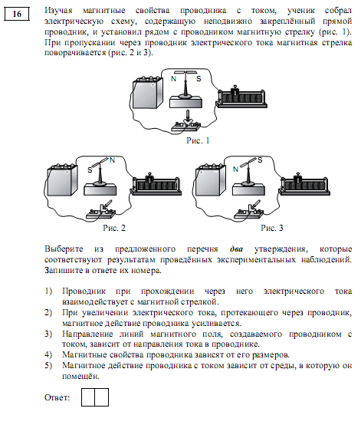
Проект КИМ ОГЭ - 2020
Задание 16
Анализировать отдельные этапы проведения исследования на основе его описания. Делать выводы на основе описания исследования, интерпретировать результаты наблюдений и опытов Повышенный уровень сложности
Максимальный балл - 3.
Демовариант. Проект КИМ ЕГЭ-2020 (www.fipi.ru)

Slide 38
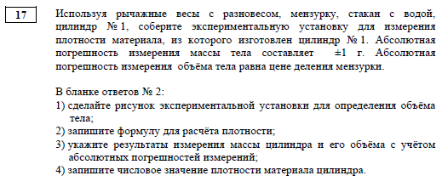
Новые модели заданий. ОГЭ - 2020
Задание 17 (экспериментальное)
Изменились требования к выполнению: обязательным является запись прямых измерений с учётом абсолютной погрешности. Введены новые критерии оценивания.
Высокий уровень сложности
Максимальный балл - 3.
Демовариант. Проект КИМ ЕГЭ-2020 (www.fipi.ru)

Slide 39
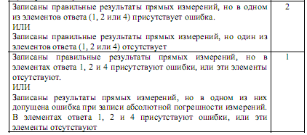
Новые модели заданий. ОГЭ - 2020
Демовариант. Проект КИМ ЕГЭ-2020 (www.fipi.ru)

Slide 40
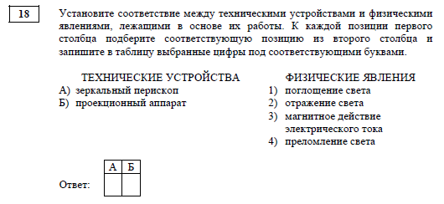
Новые модели заданий. ОГЭ - 2020
Задание 18
Различать явления и закономерности, лежащие в основе принципа действия машин, приборов и технических устройств. Приводить примеры вклада российских и зарубежных учёных-физиков в развитие науки, объяснение процессов окружающего мира в развитие техники и технологий
Решение:
Работа зеркального перископа
основана на явлении отражение света, проекционного аппарата – преломление
света
Ответ: 42 – 1 балл
Демовариант. Проект КИМ ЕГЭ-2020 (www.fipi.ru)

Slide 41
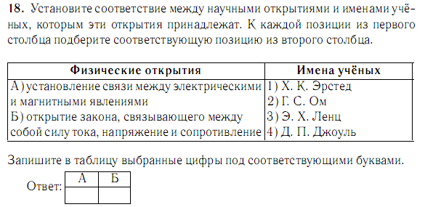
Новые модели заданий. ОГЭ - 2020
Задание 18
Различать явления и закономерности, лежащие в основе принципа действия машин, приборов и технических устройств. Приводить примеры вклада российских и зарубежных учёных-физиков в развитие науки, объяснение процессов окружающего мира в развитие техники и технологий
Решение:
Впервые установил связь между электрическими
и магнитными явлениями Ханс Кристиан Эрстед.
Закон Ома --- закон, связывающий между собой
силу тока, напряжение и сопротивление --- открыл Георг Симон Ом.
Ответ: 12 – 2 балла
«Физика. ОГЭ – 2020. 30 тренировочных вариантов», Легион, 2019 г.

Slide 42
Проект КИМ ОГЭ - 2020
Задания 19-21
Работа с текстом физического содержания
Задание 19 – выбор одного верного ответа из четырёх предложенных
Задание 20 – выбор одного верного ответа из четырёх предложенных
Задание 21 – качественное задание, подразумевающее развёрнутый ответ

Slide 43
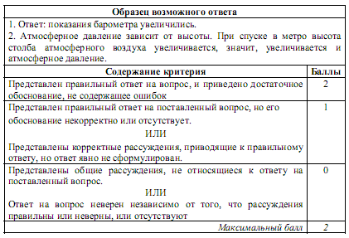
Проект КИМ ОГЭ - 2020
Расширилось содержание заданий 22 на объяснение явлений, в которых преимущественно используется практико-ориентированный контекст. Максимальный балл за выполнение этого задания 2.

Slide 44
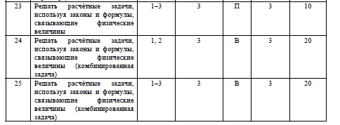
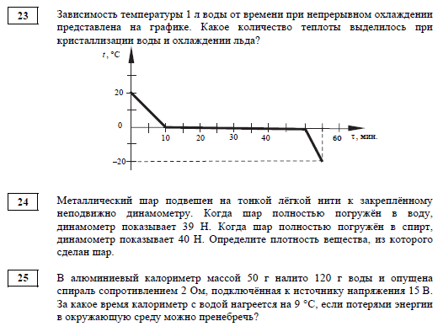
Проект КИМ ОГЭ - 2020
Новые модели заданий:
Задание 23
расчётная задача повышенного уровня сложности с развёрнутым ответом, решение которой оценивается максимально в 3 балла.

Slide 45
Проект КИМ ОГЭ - 2020
Задание 24-25
комбинированные расчётные задачи высокого уровня сложности с развёрнутым ответом, решение которой оценивается максимально в 3 балла.

Slide 46
Проект КИМ ОГЭ - 2020
Задание 24-25
Комбинированные расчётные задачи высокого уровня сложности с развёрнутым ответом, решение которой оценивается максимально в 3 балла.
Демовариант. Проект КИМ ЕГЭ-2020 (www.fipi.ru)

Slide 47
Проект КИМ ОГЭ - 2020
Задание 24-25
Комбинированные расчётные задачи
«Физика. ОГЭ – 2020. 30 тренировочных вариантов», Легион, 2019 г.

Slide 48
Проект КИМ ОГЭ - 2020
Задание 24-25
Комбинированные расчётные задачи
«Физика. ОГЭ – 2020. 30 тренировочных вариантов», Легион, 2019 г.

Slide 49
Проект КИМ ОГЭ - 2020
Задание 24-25
Комбинированные расчётные задачи
«Физика. ОГЭ – 2020. 30 тренировочных вариантов», Легион, 2019 г.

Slide 50
ОГЭ - 2020
Общее количество заданий уменьшилось с 26 до 25
Количество заданий с развернутым ответом увеличилось с 5 до 6.
Существенно уменьшилось количество заданий с вариантами ответа.
Появились новые формы заданий, которые в ОГЭ до этого не встречались.
Максимальный балл увеличился с 40 до 43 баллов
Длительность экзамена не изменилась – 180 минут

Slide 51
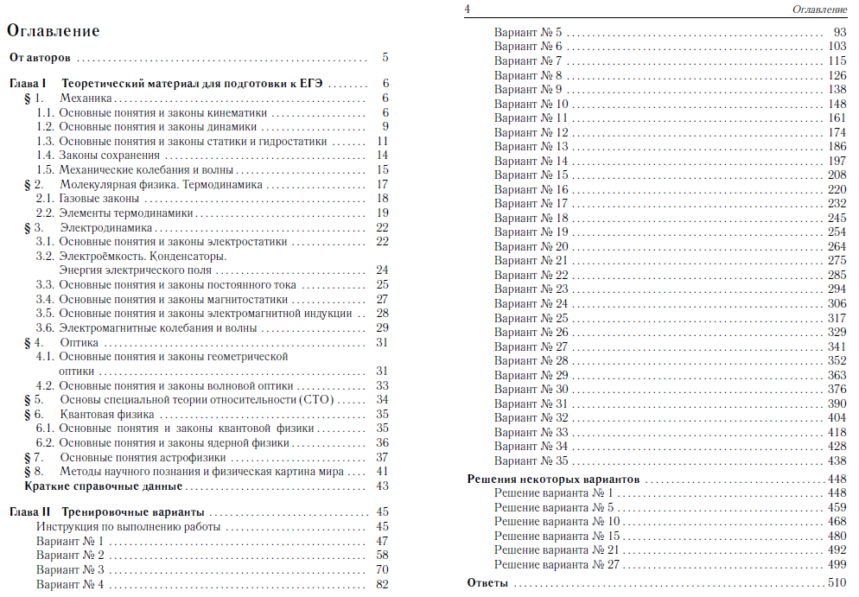
ЕГЭ - 2020
Книга содержит:
- 35 тренировочных вариантов
теоретический материал
ответы ко всем вариантам
решение шести вариантов

Slide 52
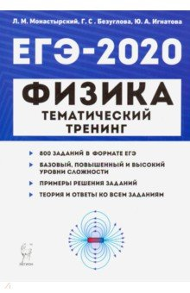
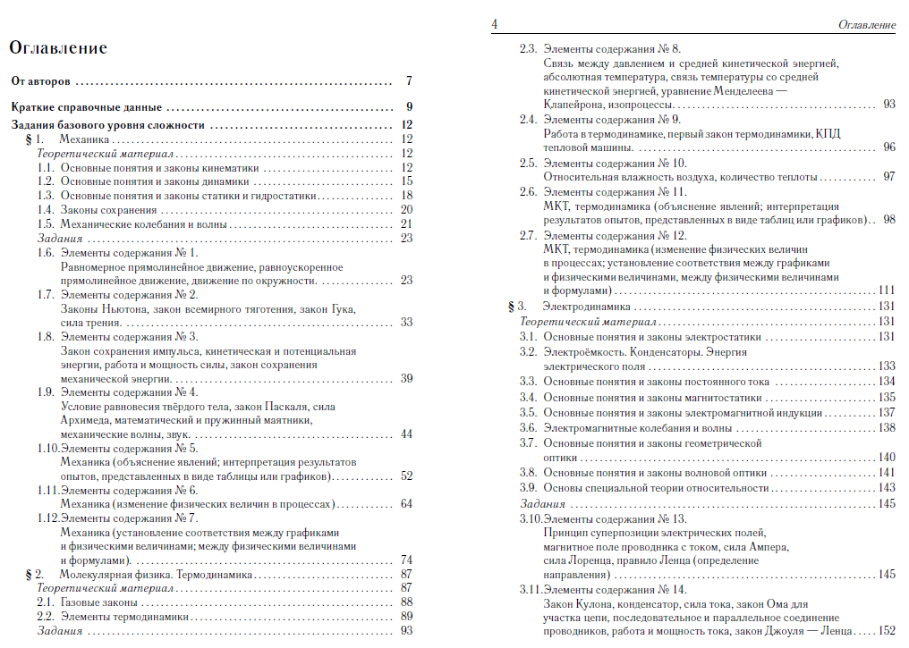
ЕГЭ - 2020
Книга содержит:
- более 1000 заданий,
разделенных по уровню
сложности и разделу физики
краткую теорию к каждому
разделу
ответы ко всем заданиям
решения примерно
трети заданий

Slide 53
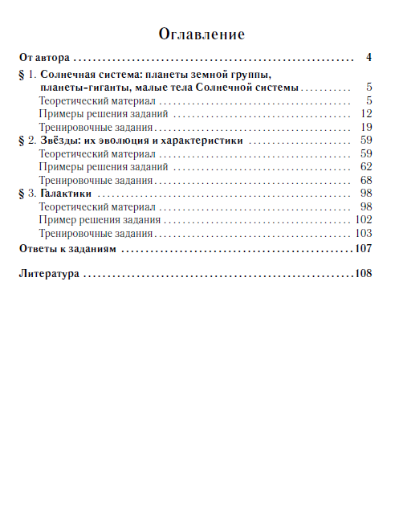
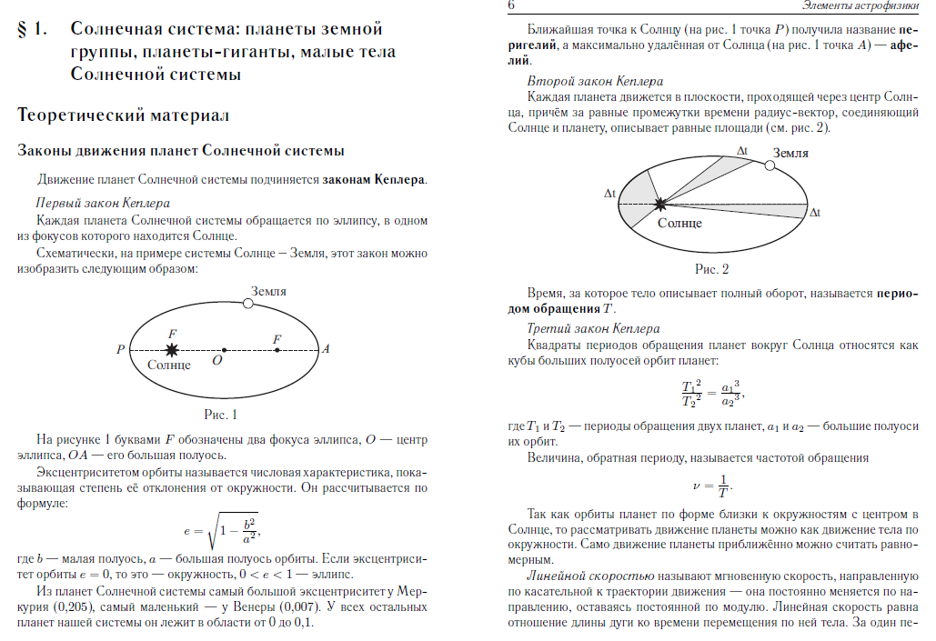
ЕГЭ - 2020

Slide 54
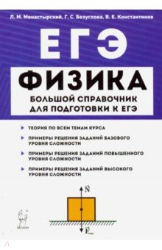
ЕГЭ - 2020
Книга содержит:
- теорию по всем разделам курса
больше 450 заданий разного уровня сложности с решениями и ответами
алфавитный указатель
Книга содержит:
450 заданий высокого уровня сложности
несколько примеров реальных работ учеников с комментариями экспертов
примеры решений примерно четверти из них
ответы на все задания

Slide 55
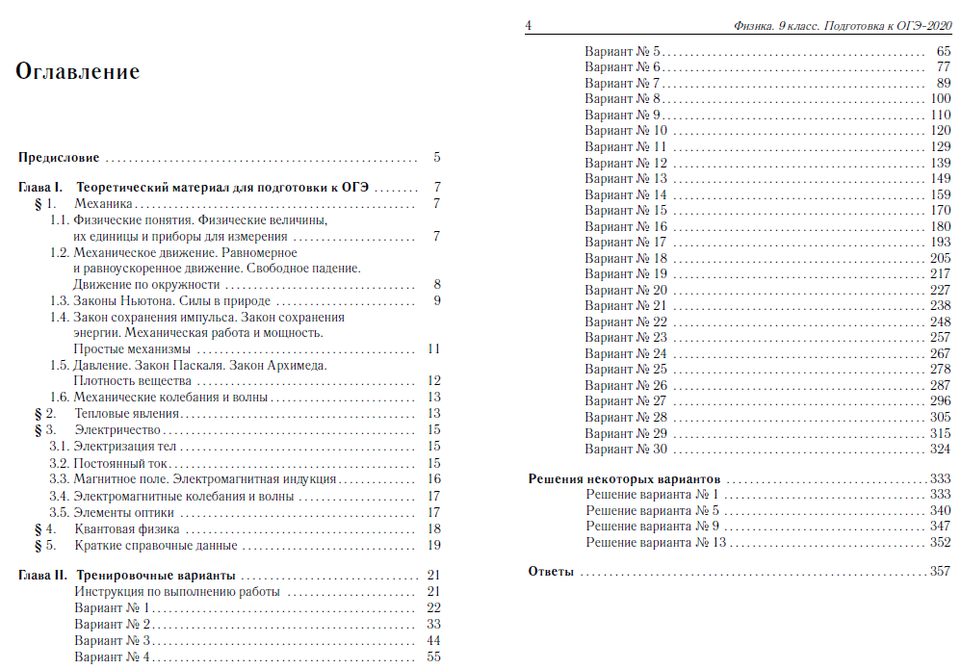
ОГЭ-2020
Книга содержит:
- 30 тренировочных вариантов
теоретический материал
ответы ко всем вариантам
решение четырех вариантов

Slide 56
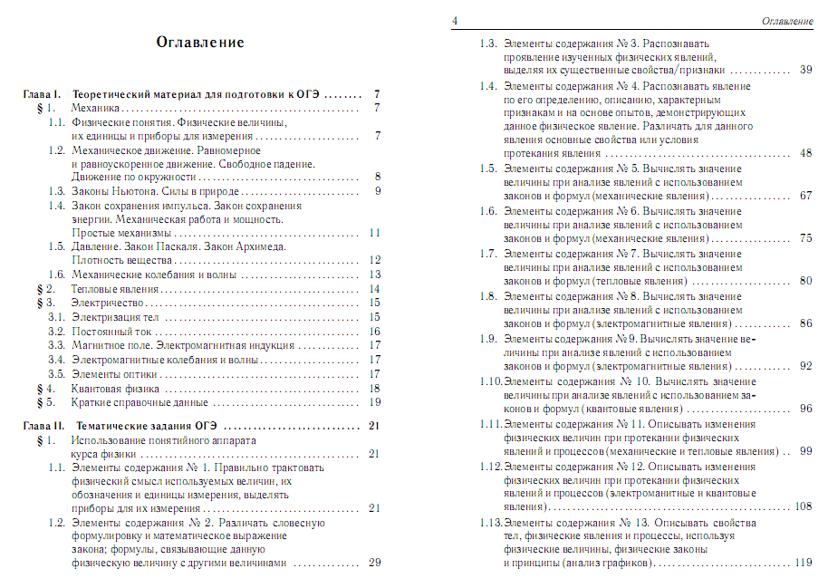
ОГЭ-2020
Книга содержит:
- более 600 заданий,
разделенных по уровню
сложности и группам
проверяемых умений
теоретический материал
ответы ко всем заданиям

Slide 57
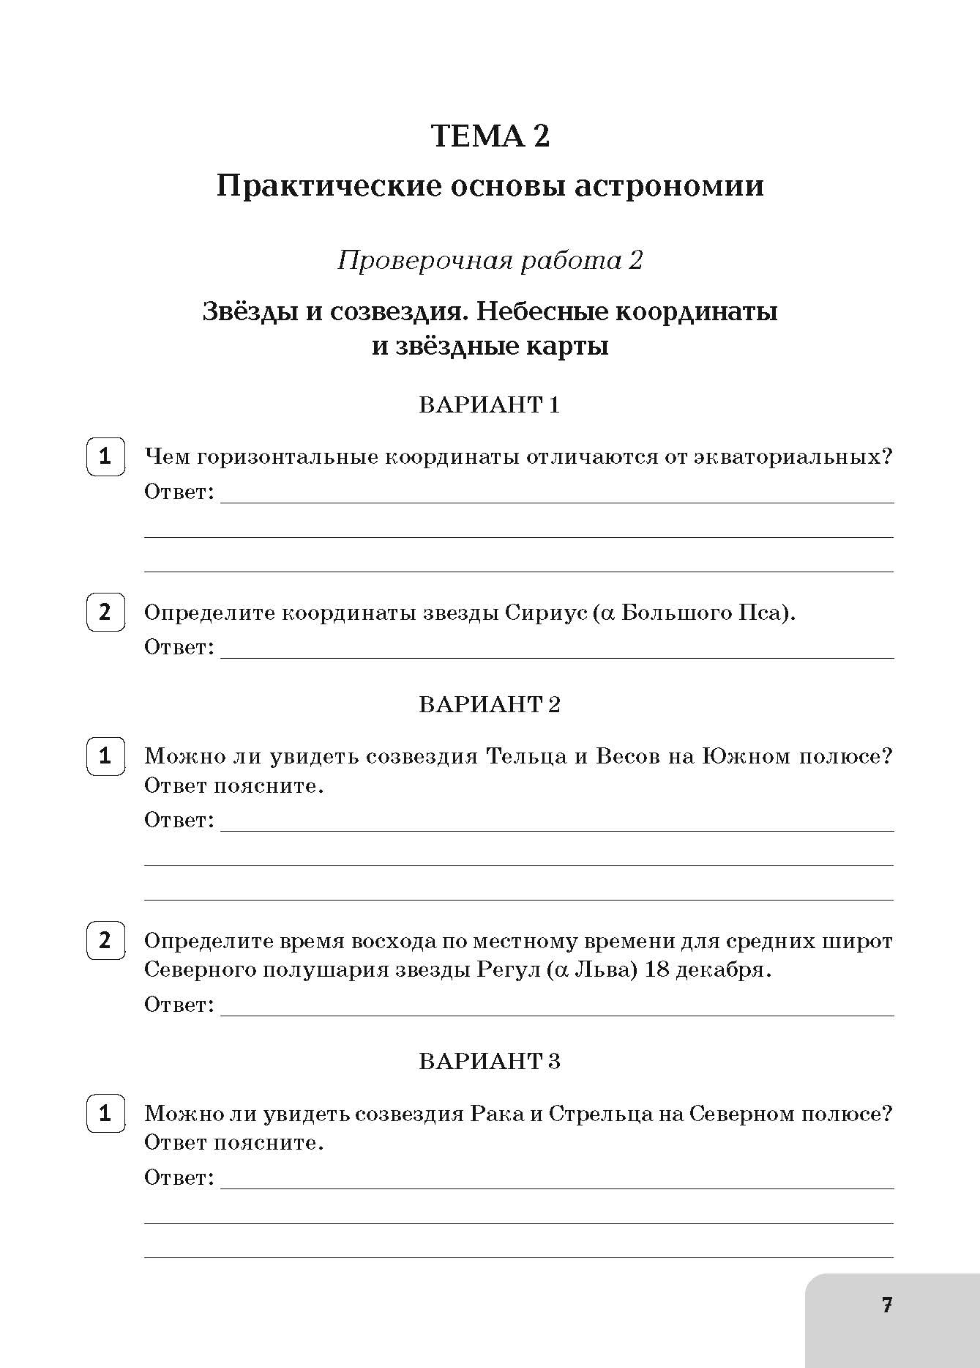
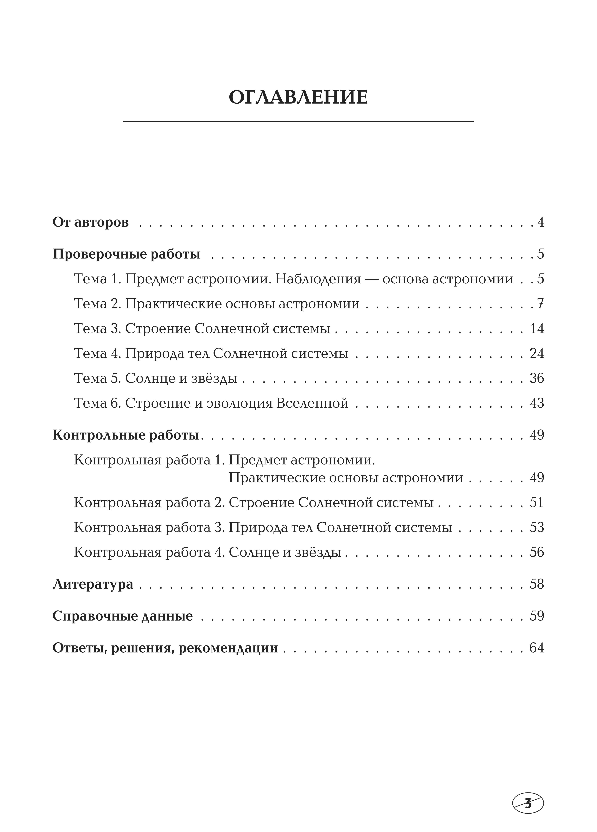
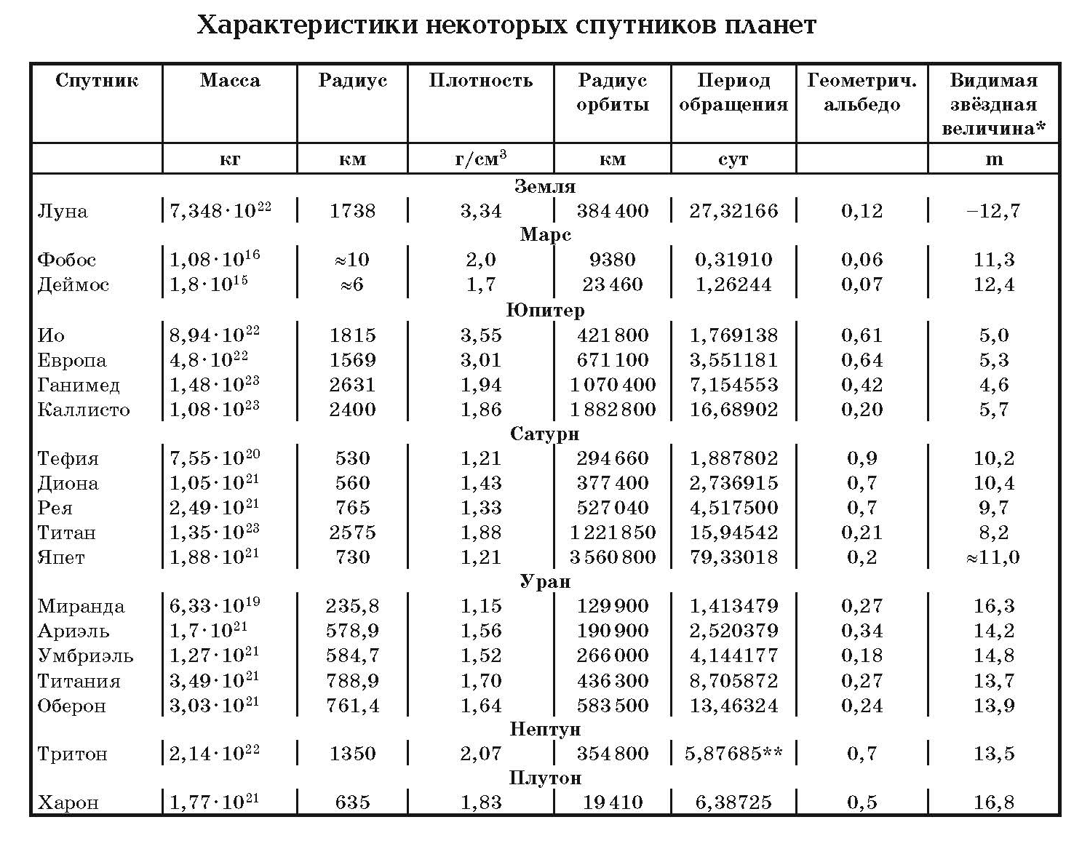
ЕГЭ-2019

Slide 58
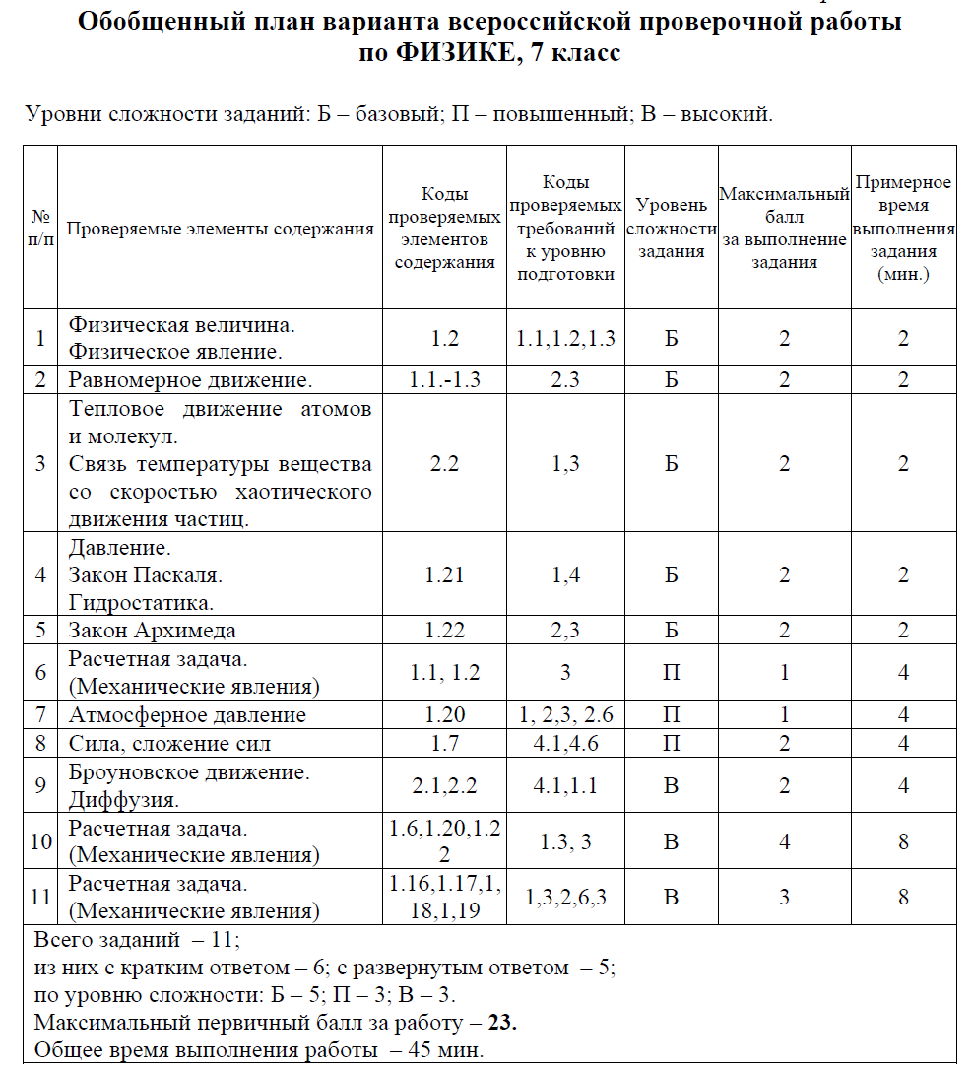
ВПР - 7

Slide 59
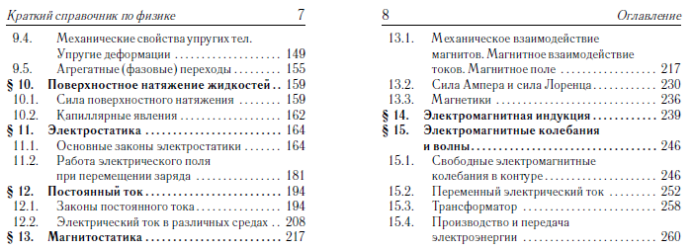
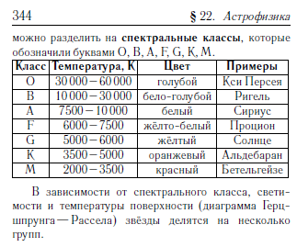
ЕГЭ-2019

Slide 60
Книги
Приобретайте пособия нашего издательства в интернет-магазине
http://legionr.ru/books/ ,
а также в книжных магазинах Вашего города
(список адресов размещен здесь http://legionr.ru/companies/ )
обложка
обложка
обложка
обложка00

Slide 61
Спасибо за внимание!
Издательство «Легион» на связи:
Сайт, интернет-магазин: www.legionr.ru
E-mail: legionrus@legionrus.com
Тел.: 8(863)303-05-50, 282-20-76

